Slide 1
Hiện tượng này gọi gì?
Hiện tượng này thường xảy ra ở đâu ?

Slide 2
CHỦ ĐỀ:
LỰC LORENTZ

Slide 3
CHỦ ĐỀ: LỰC LORENTZ
Đặc trưng cơ bản của từ trường là gì?
Từ trường gây ra lực tác dụng lên một nam châm hay một dòng điện đặt lên trong nó.
Dòng điện là gì?
Dòng điện là dòng chuyển dời có hướng của các hạt mang điện

Slide 4
CHỦ ĐỀ: LỰC LORENTZ
Vậy từ trường có tác dụng lên hạt mang điện không?

Slide 5
CHỦ ĐỀ: LỰC LORENTZ
Lực Lorentz
1. Định nghĩa
F_{AB}
I
A
B
B

Slide 6
CHỦ ĐỀ: LỰC LORENTZ
Kết luận:
Mọi hạt mang điện tích chuyển động trong một từ trường, đều chịu tác dụng của lực từ.
Lực từ này được gọi là LỰC LORENTZ
1/ Định nghĩa lực Lorentz.
Lực từ tác dụng lên các hạt mang điện chuyển động trong từ trường gọi là lực Lorentz.
Ký hiệu : f_{L}

Slide 8
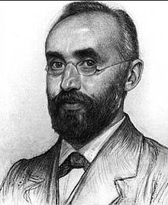
Hendrick Antoon Lorentz, 1853 – 1928
Nhà vật lý Hà Lan, giải Nô-ben năm 1902

Slide 9
CHỦ ĐỀ: LỰC LORENTZ
2. Xác định lực Lorentz
e
e
I
+
e
e

Slide 10
CHỦ ĐỀ: LỰC LORENTZ
2. Xác định lực Lorentz
e
e
I
+
e
e
e
+

Slide 11
CHỦ ĐỀ: LỰC LORENTZ
2. Xác định lực Lorentz
e
+
e
+
+
+
I
e
I
+
e
+

Slide 12
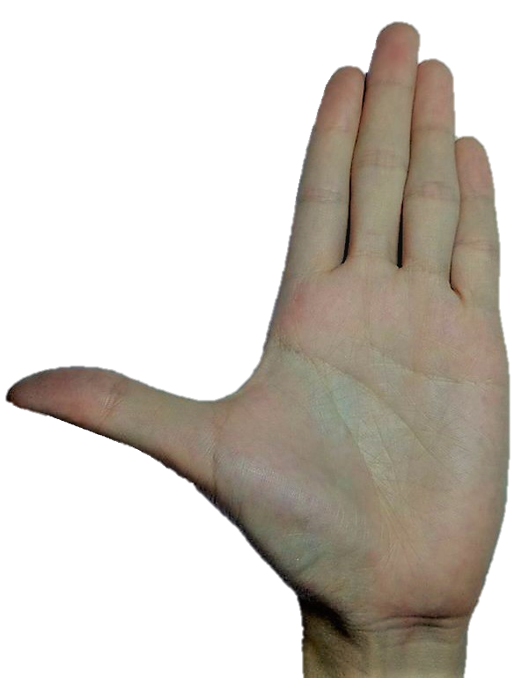
LỰC TỪ
Tác dụng lên điện tích chuyển động
LỰC LORENT
F_{L}
B
q
v
v
q
B
F_{L}
F_{L} = qvB

Slide 13
I
LỰC LORENTZ
Chiều của lực lorentz
Điện tích q > 0 | Điện tích q < 0
f
v
v
+
-
f
B
B

Slide 14
CHỦ ĐỀ: LỰC LORENTZ
Quy tắc bàn tay trái xác định lực từ tác dụng lên dây dẫn mang dòng điện.
i
F
Đặt bàn tay trái hứng các đường cảm ứng từ, sao do chiều từ cổ tay đến các ngón tay chỉ chiều của dòng điện, khi đó ngón tay cái choãi ra 90⁰ chỉ chiều của lực từ.
B

Slide 15
CHỦ ĐỀ: LỰC LORENTZ
Lực Lo-ren-xơ
1. Định nghĩa lực lorentz
F_{AB}
f_{L}
f_{L}
f_{L}
f_{L}
f_{L}
e
e
I
A
e
e
B
e
B
Vậy mỗi electron chuyển động sẽ chịu tác dụng của lực từ
Tổng hợp các lực từ tác dụng lên mỗi electron chuyển động tạo thành lực từ tác dụng lên đoạn dây mang dòng điện.

Slide 16
CHỦ ĐỀ: LỰC LORENTZ
2/ Xác định lực Lorentz:
Lực Lorent tác dụng lên hạt mang điện q₀ chuyển động với vận tốc v trong từ trường B và hợp với B một góc α có đặc điểm:
Điểm đặt: Tại điện tích q₀ đang chuyển động.
Phương: Vuông góc với mặt phẳng chứa vecto v và B
Chiều: Theo quy tắc bàn tay trái: “Để bàn tay trái mở rộng sao cho từ trường hướng vào lòng bàn tay, chiều từ cổ tay đến ngón giữa là chiều của v khi q₀ > 0 và ngược chiều khi q₀ < 0. Lúc đó chiều của lực Lo-ren-xơ là chiều ngón cái choãi ra.”

Slide 17
CHỦ ĐỀ: LỰC LORENTZ
f_{L} = q₀ .v.B.sinα
+ Độ lớn :
f_{L} là độ lớn lực Lorentz (N).
☞ q₀ là độ lớn của hạt điện tích đang chuyển động (C).
☞ v là tốc độ của hạt (m/s).
☞ B là độ lớn cảm ứng từ (T).
☞ α = (v, B) là góc hợp với vecto v và vecto B
Notes:
Thực hiện c1

Slide 18
Bài tập vận dụng
Bài 1: Một proton bay vào trong từ trường đều có cảm ứng từ B = 1,5 T với vận tốc ban đầu v = 3.10⁷ m/s theo phương hợp với đường sức từ một góc 30⁰. Tính độ lớn của lực Lorentz?

Slide 19
Bài tập vận dụng
Bài 2: Một electron bay vào trong một từ trường đều có cảm ứng từ B = 0,5 T với vận tốc ban đầu v_{o} = 10⁶ m/s, theo phương vuông góc với đường sức từ. Tính độ lớn của lực Lorentz. Biết q_{e} = - 1,6.10⁻¹⁹ C.
Tóm tắt :
B = 0,5 T
v_{o} = 10⁶ m/s
q_{e} = - 1,6.10⁻¹⁹ C
B
e
v
f
Độ lớn của lực Lorentz
f
= ?

